Slide 1

O QUE É FOGO ?
É a conseqüência da reação química entre 4 componentes , os quais formam o chamado “Tetraedro” do fogo , são eles :

Slide 2
Combustível
É tudo que entra em combustão e se queima , formando chamas . Os Combustíveis em condições normais , podem ser encontrados nos estados : sólidos ; líquidos ; gasosos . Os sólidos e líquidos se gaseificam na superfície . Os gases combustíveis se queimam rapidamente e quando misturados com oxigênio podem explodir ;

Slide 3
Comburente
É o componente que sustenta o fogo . Normalmente é o oxigênio do ar. Entretanto , outros oxidantes como o Cloro/ Fluor , em certas condições , também pode sustentar o fogo.

Slide 4
Calor
O calor é o componente sem o qual não há fogo , pois é responsável pela maioria das vezes pelo início do mesmo. O calor é uma fonte de energia cuja conseqüência é o aquecimento da temperatura.

Slide 5
Propagação do Calor
Este aumento da temperatura em caso de fogo , ocorre por três processos :

Slide 6
Condução
É quando o calor se propaga por um corpo sólido , aquecendo-o totalmente. Existem sólidos que são bons condutores de calor ou mesmo isolantes.

Slide 7
Convecção
É a transmissão do calor através das partículas que compõem o corpo aquecido . É o tipo de transmissão característica dos líquidos e gases.

Slide 8
Irradiação
É a transmissão do calor por meio das ondas que atravessam as substâncias , principalmente as gasosas de modo semelhante à luz , se diferenciando somente por não ser visível na prática. O calor , além de provocar incêndios , pode também pelo aumento da pressão , principalmente nos gases e vapores , provocar explosões de caldeiras , cilindros de gases e tubulações.

Slide 9
Propriedades do Fogo
Combustão :
É a reação química que consiste na combinação entre um combustível e oxigênio , sempre com produção de chama.

Slide 10
Ponto de Fulgor
É a temperatura mínima que os corpos combustíveis começam a desprender gases que se queimam em contato com uma fonte externa de calor . No entanto , a chama não se mantém , devido aos gases não serem o suficiente para mantê-las.

Slide 11
Ponto de Combustão
É a temperatura mínima na qual os corpos combustíveis começam a desprender gases que se queimam em contato com uma fonte externa de calor , havendo continuidade da chama devido os gases serem suficientes para mantê-las.

Slide 12
Ponto de Ignição
É a temperatura mínima na qual os gases desprendidos do corpo entram em combustão mesmo não havendo contato com fonte externa de calor , pois a presença do oxigênio já é suficiente para tal.

Slide 13
Tipos de Fogo
Para facilitar os estudos na prevenção e combate à incêndio , o fogo foi dividido em 5 classes : A,B,C,D e E

Slide 14
Classes de Incêndio
Classe “A”: São aqueles que ocorrem em combustíveis sólidos comuns como a madeira, papel, pano, etc, e deixam resíduos no final , como cinzas ou carvão.

Slide 15
Classes de Incêndio
Classe “B”: São aqueles que ocorrem em combustíveis líquidos inflamáveis , como a gasolina , thiner , querozene , óleos , etc .

Slide 16
Classes de Incêndio
Classe “C”: São aqueles que ocorrem em equipamentos energizados , como tomadas , instalações , etc .

Slide 17
Classes de Incêndio
Classe “D”: São metais que pegam fogo , chamados metais pirofóricos , como: Magnésio , Sódio , Lítio , Pó de Alumínio , etc .

Slide 18
Classes de Incêndio
Classe “E”: São os materiais radioativos . Nesse caso recomenda-se isolar a área e acionar a CNEN ( Comissão Nacional de Energia Nuclear ou o Corpo de Bombeiros) .

Slide 19
Extinção do Fogo
Para extinguir o fogo é necessário eliminar um dos componentes que formam o “Tetraedro” do fogo , são eles:

Slide 20
Extinção do Fogo
Remoção
É o processo que consiste na diminuição ou interrupção do campo de propagação do fogo , no material ainda não consumido pelo incêndio.

Slide 21
Extinção do Fogo
Abafamento
É o processo pelo qual a extinção é feita pela retirada do comburente (oxigênio) através de tampas , cobertores , areia, gases inertes , espuma , etc.

Slide 22
Extinção do Fogo
Resfriamento
É o processo pelo qual a extinção do fogo é feita pela ação da água e normalmente é utilizado em incêndios de materiais comuns como madeira , panos , papéis , etc .

Slide 23
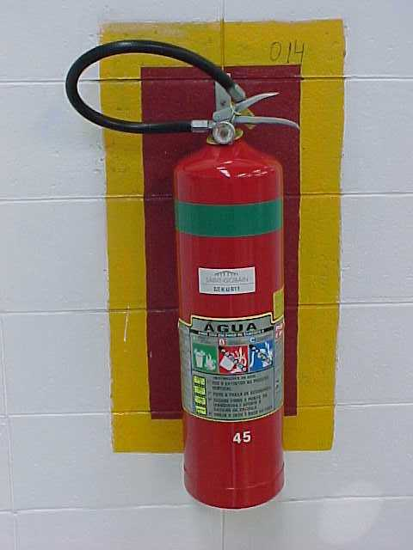
Agentes Extintores
Extintor: de Água

Slide 24
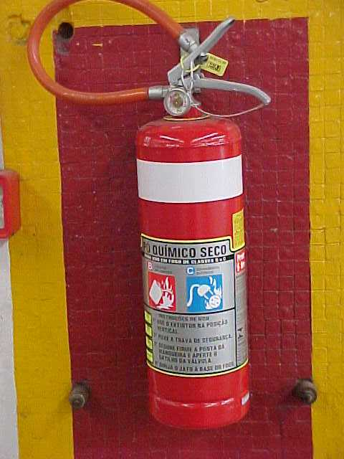
Agentes Extintores
Extintor: Pó Químico Seco

Slide 25
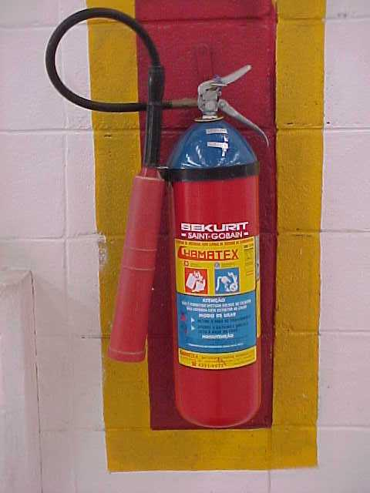
Agentes Extintores
Extintor: Dióxido Carbonoou CO2

Slide 26
Agentes Extintores
Extintor: Espuma Mecânica

